Slide 1
専門コース演習Ⅱ2022
2022007 北椋太
Loading...
©2022 Ryota KITA
Notes:
それでは発表を始めます
1人チームのきたきたです
よろしくお願いします

Slide 2

©2022 Ryota KITA

Slide 3
アプリ紹介
©2022 Ryota KITA
Notes:
じゃあそれを解決しようと本アプリを制作しました。

Slide 4
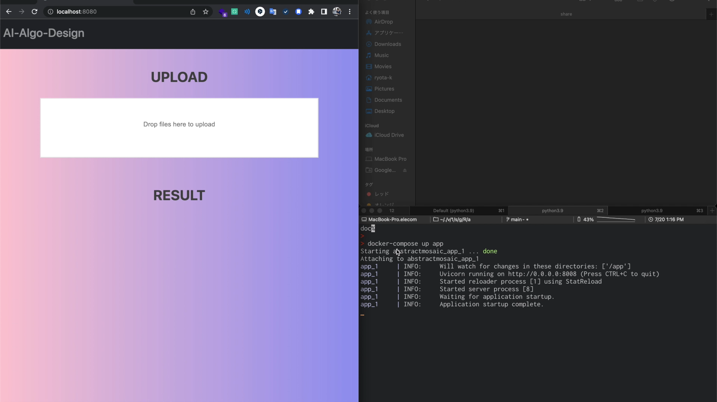
©2022 Ryota KITA

Slide 5
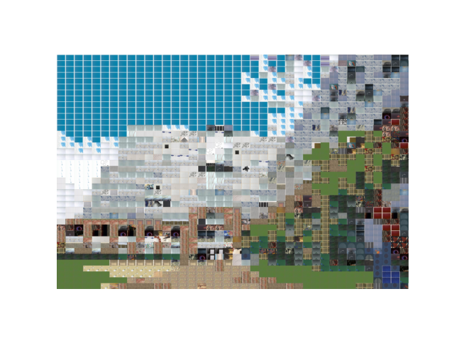
©2022 Ryota KITA

Slide 6
実装手法
©2022 Ryota KITA
Notes:
じゃあそれを解決しようと本アプリを制作しました。

Slide 7


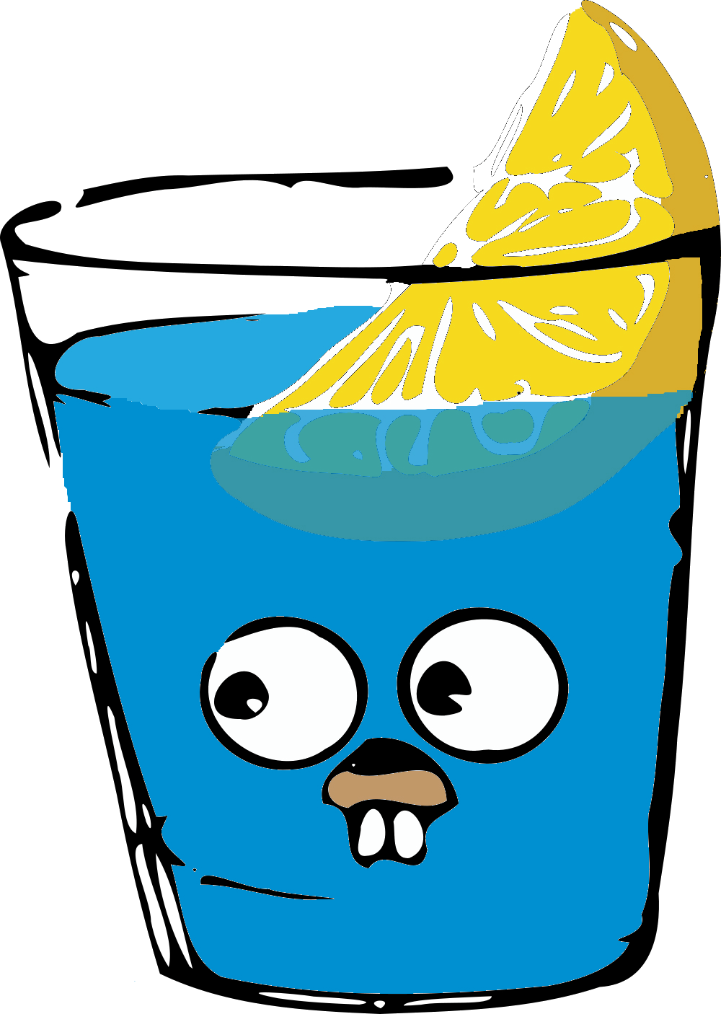


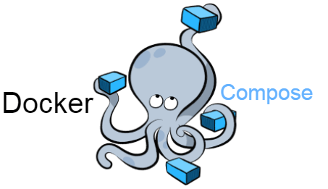


client
server
Gin
app
scikit-image
©2022 Ryota KITA
Notes:
クライアントはVue、サーバーはGoのフレームワークであるFiber、
データベースはMySQLとなっていて、Dockerで環境を作りました。
また、チャットにはFirestoreを用いています。で、これらをEC2にデプロイしています。

Slide 8





モザイク化
ファイル
サーバ
抽象画
©2022 Ryota KITA
Notes:
クライアントはVue、サーバーはGoのフレームワークであるFiber、
データベースはMySQLとなっていて、Dockerで環境を作りました。
また、チャットにはFirestoreを用いています。で、これらをEC2にデプロイしています。

Slide 9
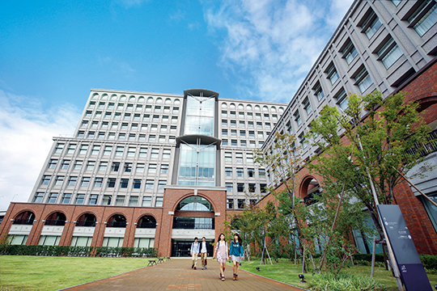
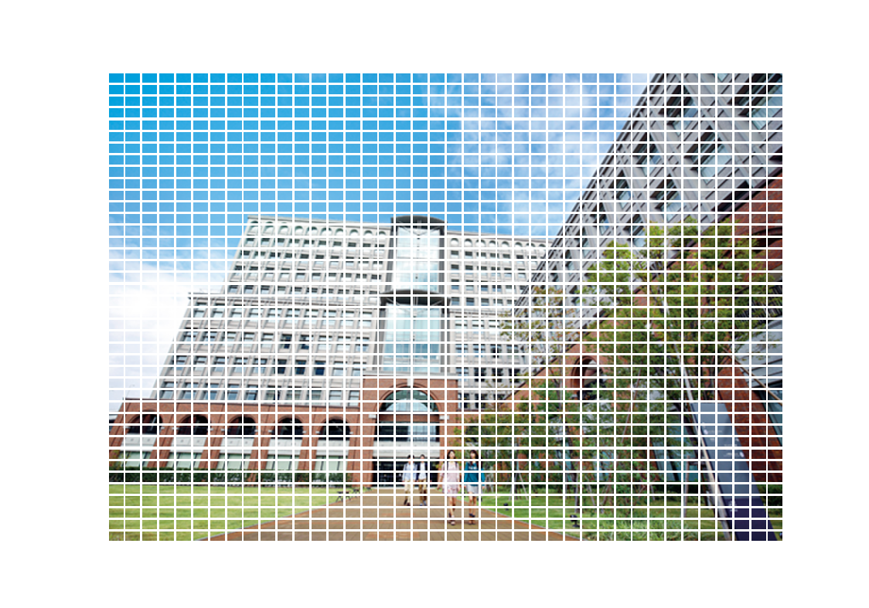
1. 画像の分割
img.shape[0] // row
img.shape[1] // col
skimage.util.view_as_blocks
©2022 Ryota KITA
Notes:
はじめにアカウント認証では、
登録、ログイン、ログアウトに加えて、パスワードの再設定リンクをメールで送信する機能も実装しました。

Slide 10
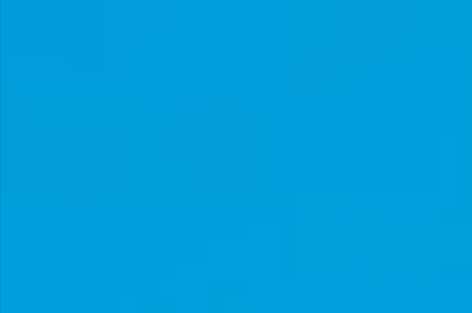
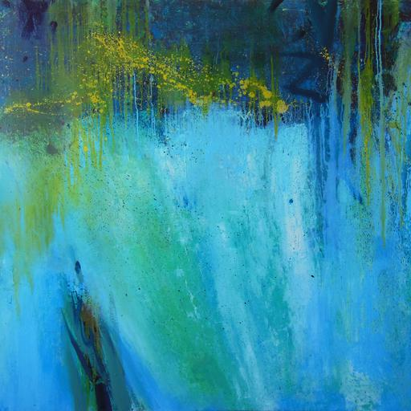
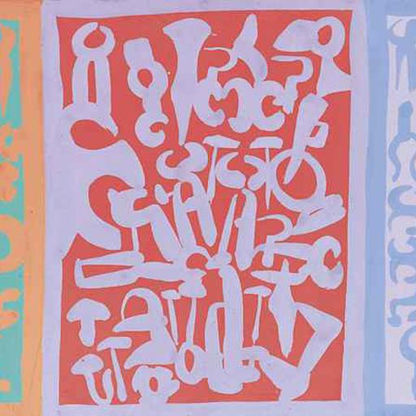
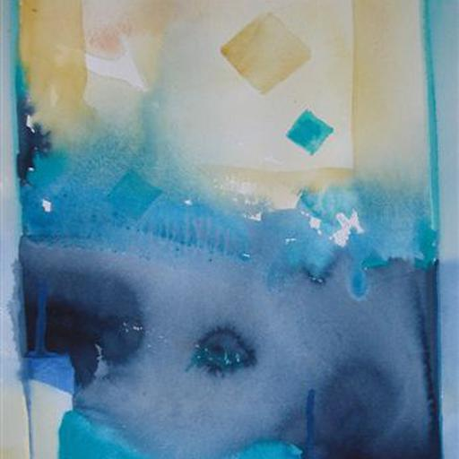
２. 類似度計量
抽象画8145枚(Abstract Art Images)
-> randomで300枚を抽出する
skimage.color.rgb2lab
skimage.color.deltaE_cie76
©2022 Ryota KITA
Notes:
はじめにアカウント認証では、
登録、ログイン、ログアウトに加えて、パスワードの再設定リンクをメールで送信する機能も実装しました。

Slide 11
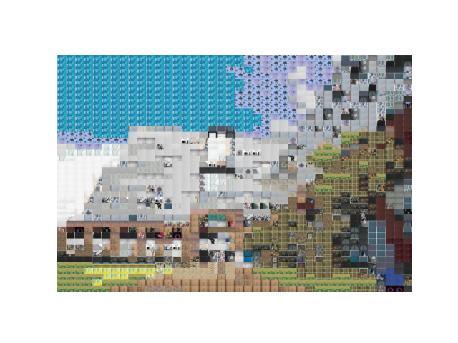
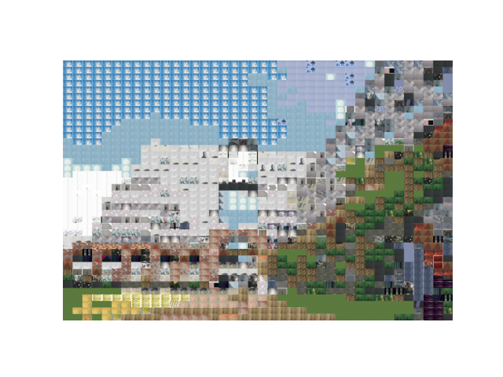
©2022 Ryota KITA

Slide 12
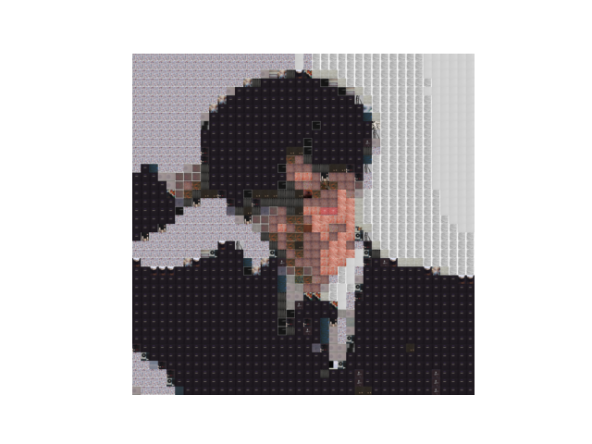
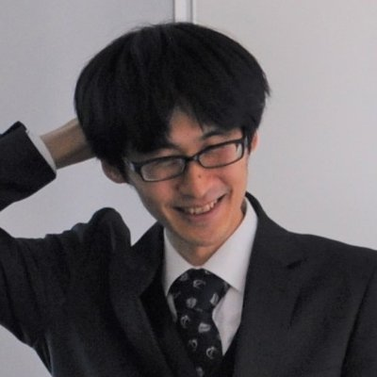
ご静聴ありがとうございました
©2022 Ryota KITA

